Slide 1
Madspild UI Project
Anders og Jon

Slide 2


Slide 3
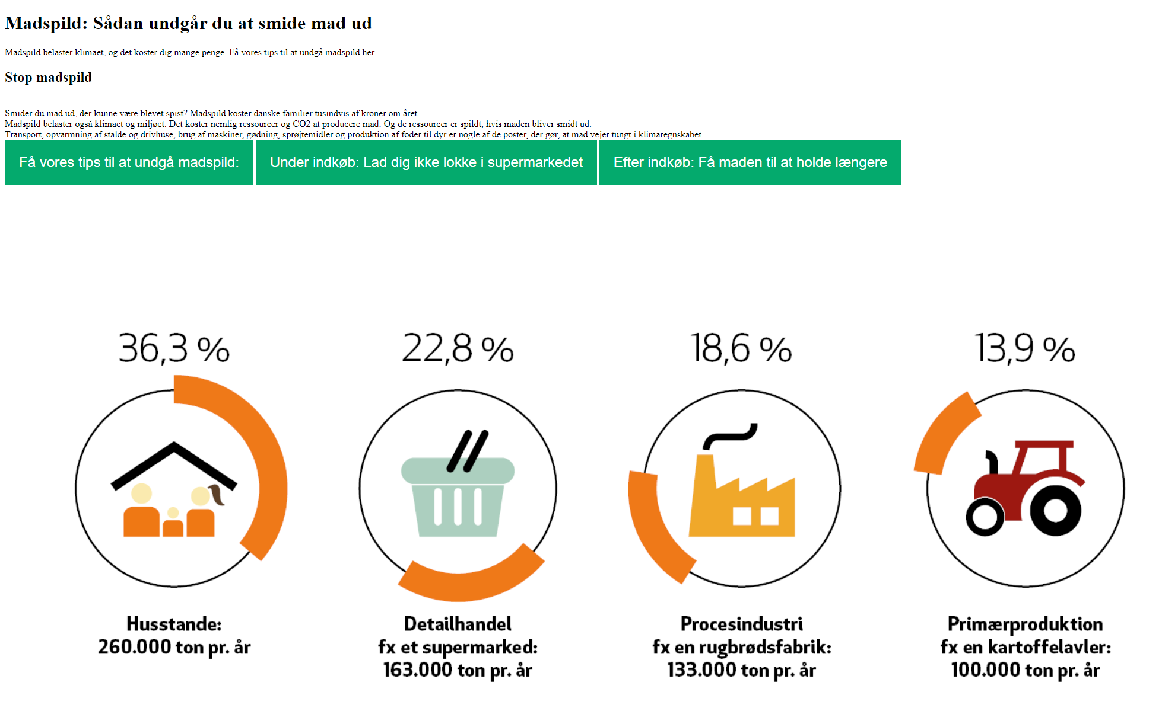

Slide 4
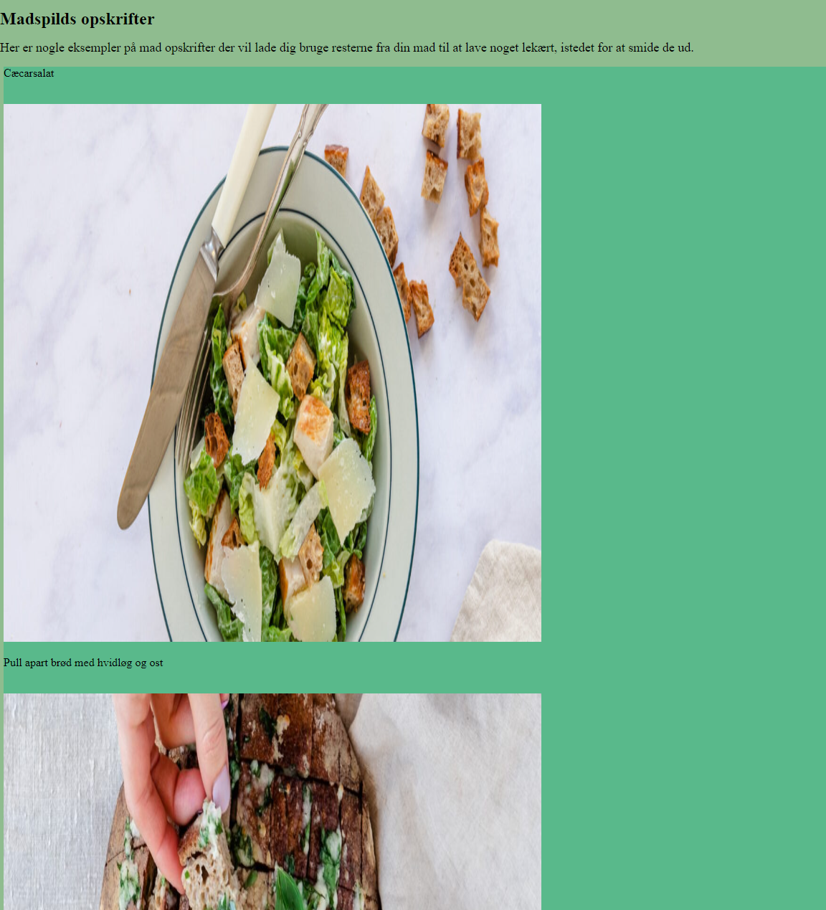

Slide 5
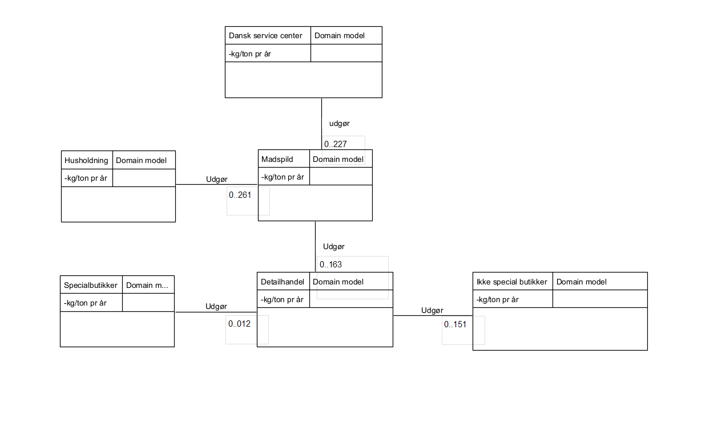
Domænemodel

Slide 6
User stories
Jeg vil gerne have en hjemme side hvor man kan finde information omkring madspild. Hjemmesiden skal være nem at navigere, så børn og unge kan bruge den og informationen skal også være til at forstå.
Jeg vil gerne kunne finde opskrifter, som ville kunne hjælpe mig med at reducere mit madspild.
Da det kan værre kedeligt kun at læse, ville jeg gerne have mulighed for at se videoer omkring madspild, eller læse om det i form af en kort tegneserie.

Slide 7

Tak for nu!

